Slide 1
«Мой земляк- Павел Фитин»
Выполнила: Алексеева Галина Викторовна

Slide 2
Родился в крестьянской семье

Slide 3
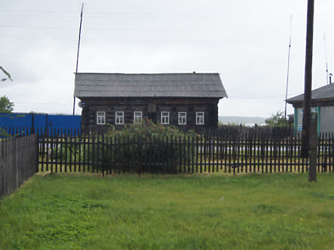
Дом ,в котором родился Павел Фитин

Slide 6
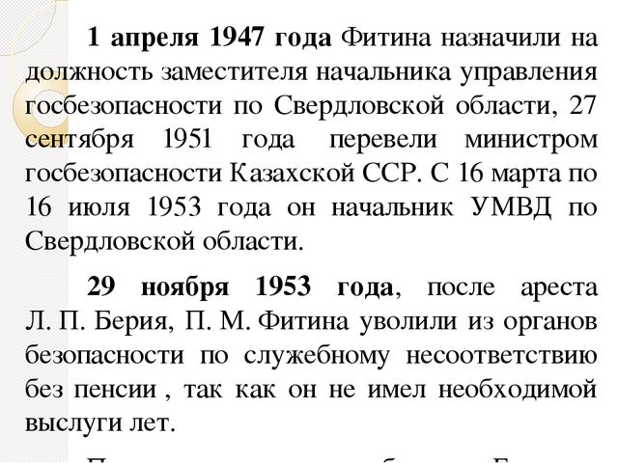

Slide 11
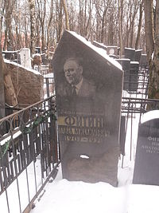
Могила П.Фитина на Введенском кладбище Москвы

